Slide 1
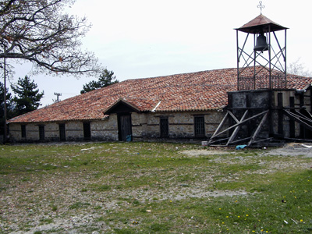
Το εκκλησάκι του Προφήτη Ηλία στη Σιάτιστα

Slide 2
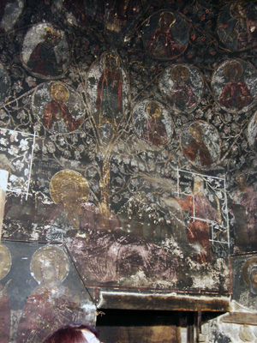
Η τοιχογραφία στο γυναικωνίτη του ναού, όπως αναπαρίστανται οι αρχαίοι Έλληνες φιλόσοφοι και το γενεαλογικό δέντρο του Ιησού

Slide 3
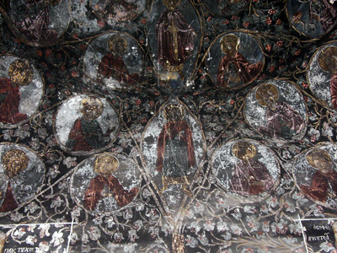
Τοιχογραφία του γενεαλογικού δένδρου του Χριστού

Slide 4
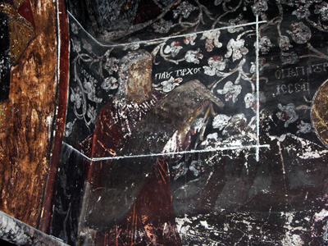
Αναπαράσταση του Πλούταρχου – κομμάτι της μεγαλύτερης τοιχογραφίας

Slide 5
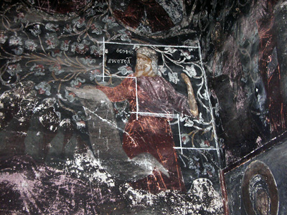
Ο Αριστοτέλης στην ίδια τοιχογραφία. Τα σημάδια με κιμωλία έχουν γίνει τα τελευταία χρόνια ως κομμάτι της διαδικασίας αναστύλωσης του ναού.

Slide 6
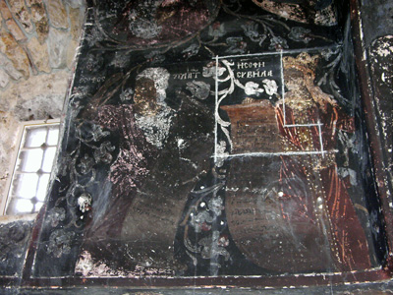
Αναπαράσταση του Πλάτωνα και της Σίβυλλας

Slide 7
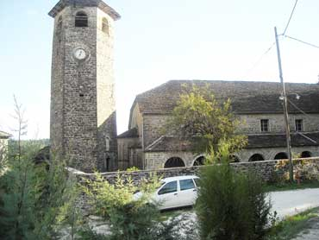
Άγιος Γεώργιος Νεγάδων Ζαγορίου

Slide 8
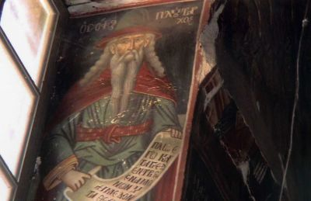
Απεικόνιση Πλούταρχου στον Άγιο Γεώργιο Νεγάδων Ζαγορίου

Slide 9
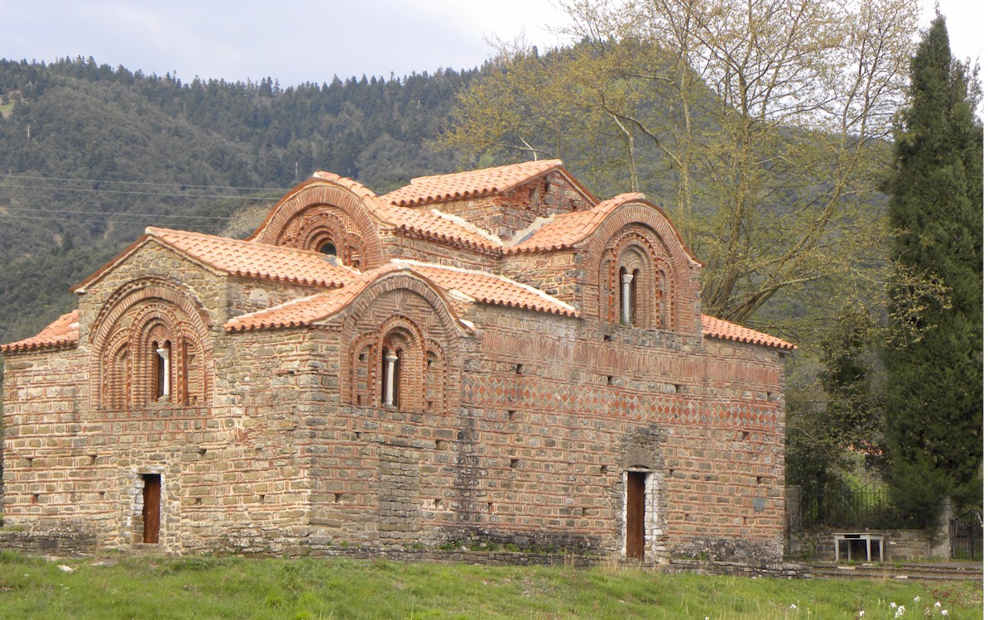
Η Παναγία Βελλάς στην Ήπειρο

Slide 10
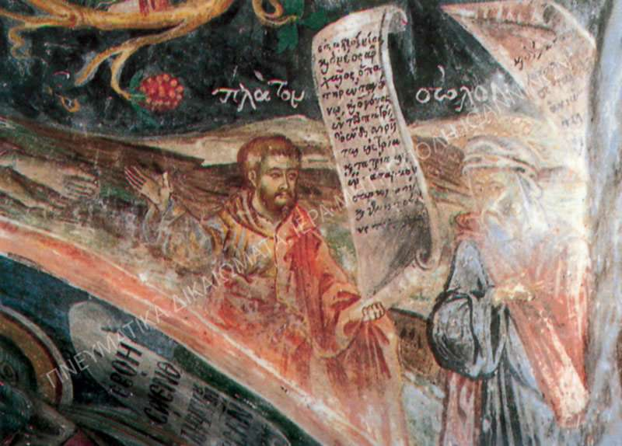
Οι Πλάτων και Σόλων στην Παναγία Βελλάς

Slide 11
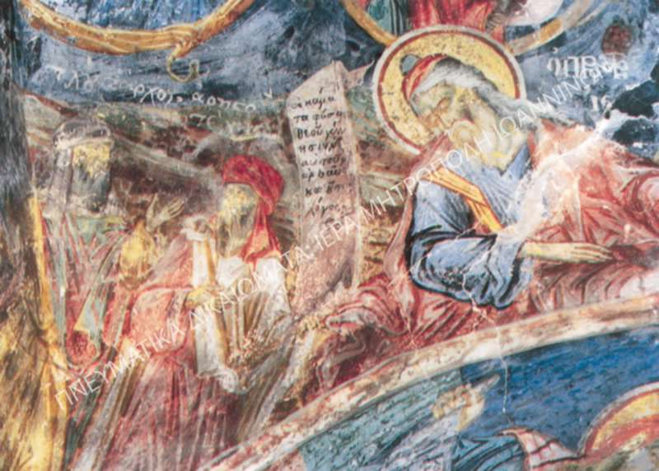
Οι Πλούταρχος και Αριστοτέλης στην Παναγία Βελλάς

Slide 12
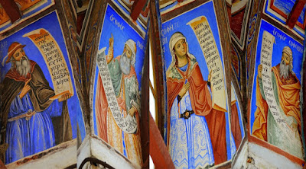
Μονή Βατοπαιδίου

Slide 13
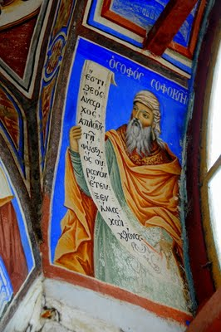
Μονή Βατοπαιδίου – ο σοφός Σοφοκλής

Slide 14
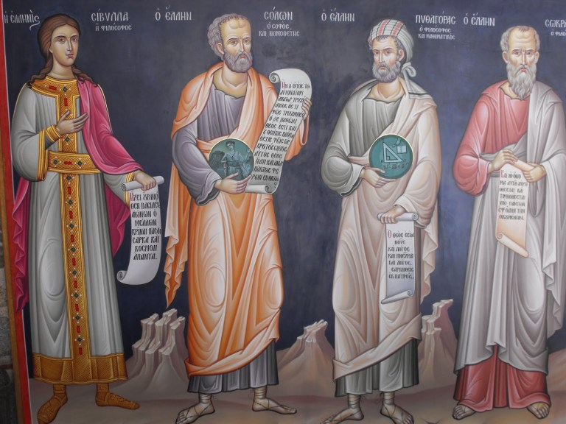
Τοιχογραφίες Μεγάλου Μετεώρου

Slide 15
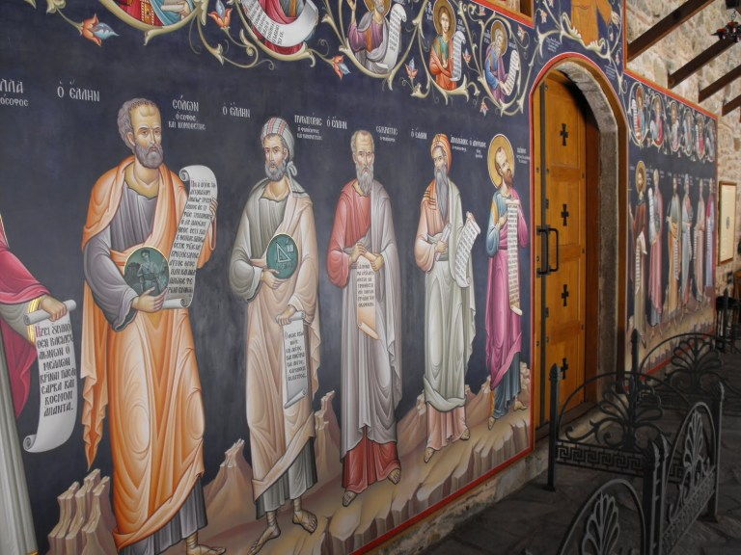
Μονή Μεγάλου Μετεώρου

Slide 16
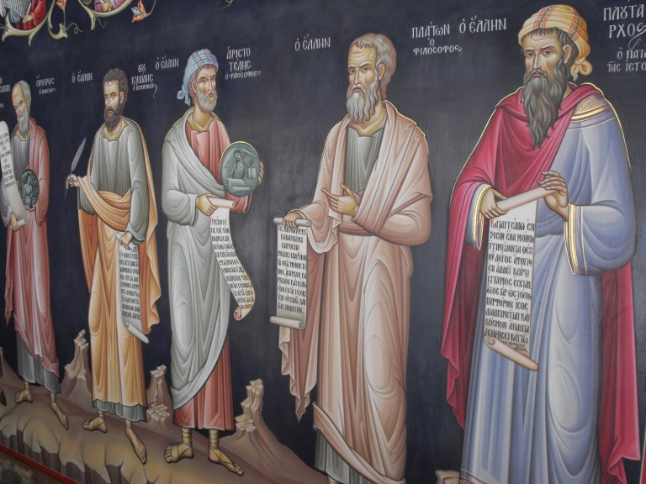
Μονή Μεγάλου Μετεώρου

Slide 17
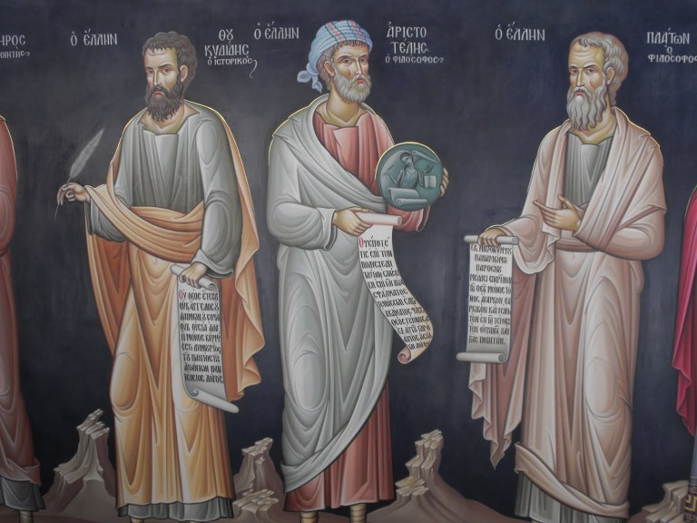
Μονή Μεγάλου Μετεώρου

Slide 18
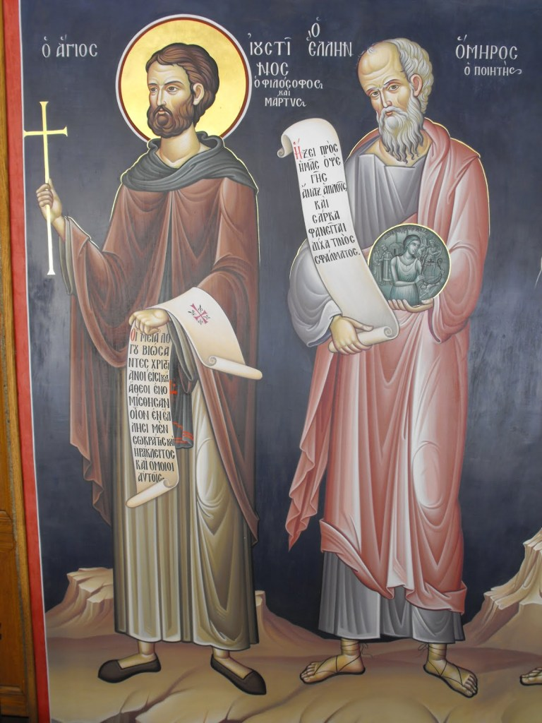
Μονή Μεγάλου Μετεώρου

Slide 19
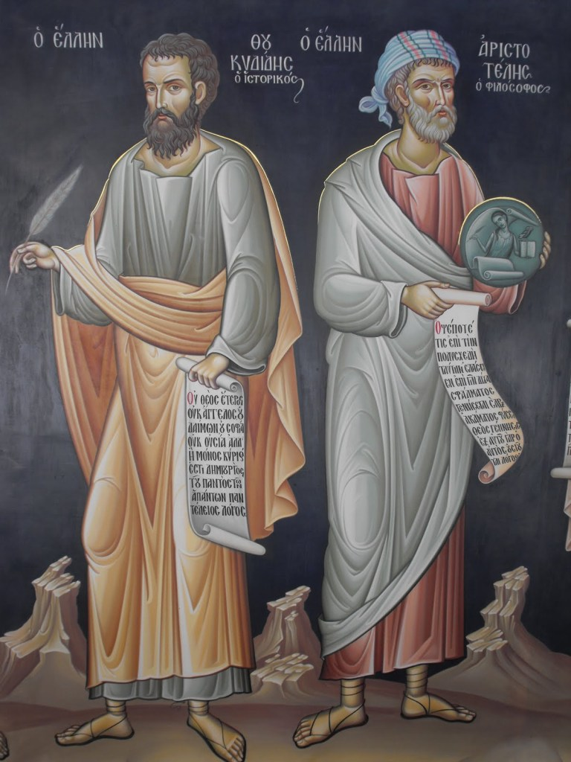
Μονή Μεγάλου Μετεώρου

Slide 20
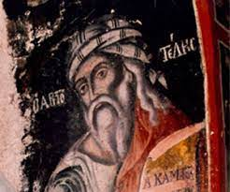
Ο Αριστοτέλης στη Μονή Ιβήρων

